Slide 1
Word Embedding
——高畅

Slide 2
词表示
（1）独热表示(One-hot Representation)
Star=[0,0,0,0,0,0,1,0,0,0,…,0] 维数是词表的大小
Sun=[0,0,0,0,0,0,0,0,1,0,…,0]
（2）分布式表示(Distributed Representation)
Star=[0.12,0.35,…,-0.20] 维数一般在几十到几百维
Sun=[0.10,0.33,…,-0.17]

Slide 3
分布式表示（Distributed Representation）
先看一个颜色的例子
对于每一个颜色，我们都可以用RGB颜色空间来表示，每一个颜色名字都可以映射为一组三维的稠密向量，比如“红色”为[1, 0, 0]，“中国红”为[0.67, 0.22, 0.12]，“黑色”为 [0, 0, 0]，相比与独热表示，分布式表示需要的神经元数量要少得多，并且很容易表示新的颜色名。此外，不同颜色之间的相似度也很容易计算。

Slide 4
分布式表示（Distributed Representation）
再来看看语言
对于颜色，我们都可以轻而易举地用RGB编码表示出来，但是对于更一般的自然语言，我们无法从语言编码中获取任何语义的信息，若要为词表中的每个词都对应一个词向量，当使用神经网络来处理语言时，输入层的维数非常大，会导致网络参数也非常多。我们希望计算机可以从大规模无标注的文本数据中自动学习得到文本表示，这种表示需要包含对应语言单元（词或文档）的语义信息，同时可以直接通过这种表示度量文本之间的语义相似度。

Slide 5
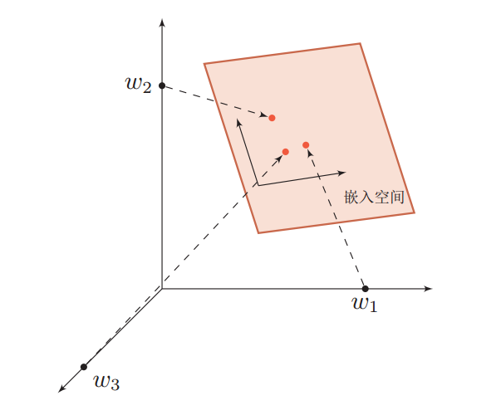
分布式表示（Distributed Representation）
通过将每个词映射到低维向量空间中，就得到了每个词的分布式表示

Slide 6
分布式表示（Distributed Representation）
1954 年， Harris 提出分布假说（distributional hypothesis），即“上下文相似的词，其语义也相似”，为词的分布表示提供了理论基础。在分布假说中，需要关注的对象有两个：词和上下文，其中最关键的是上下文的表示。

Slide 7
分布式表示（Distributed Representation）
到目前为止，基于分布假说的词表示方法，根据建模的不同，主要可以分为三类：基于矩阵的分布表示、基于聚类的分布表示和基于神经网络的分布表示。它们的核心思想都由两部分组成：（1）选择一种方式描述上下文；（2）选择一种模型刻画目标词与其上下文之间的关系。基于神经网络的分布表示一般称为词向量、词嵌入（word embedding）或分布式表示。由于神经网络较为灵活，这类方法的最大优势在于可以表示复杂的上下文。

Slide 8
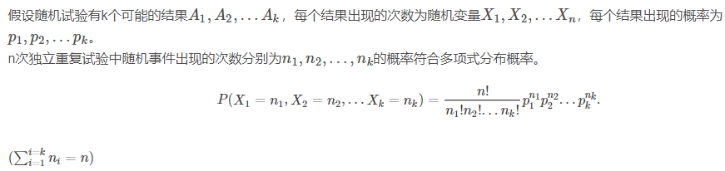
语言模型
语言模型指可以表示、分析和生成自然语言的数学模型，比较重要的两种语言模型是统计语言模型和神经网络语言模型。
统计语言模型的作用是为一个长度为 m 的字符串确定一个概率分布 P (w₁, … , w_{m})，表示其存在的可能性，其中 w₁ 到 w_{m}依次表示这段文本中的各个词。在传统的统计语言模型中，一般假设语言是服从多项分布，并利用最大似然估计来求解多项分布的参数。

Slide 9
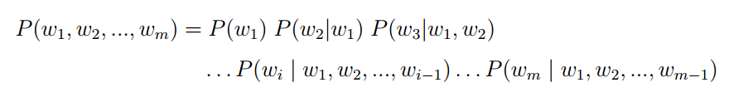
统计语言模型
在实践中，如果文本的长度较长，上式估算会非常困难。因此，研究者们提出使用一个简化模型：n 元模型（n-gram model）。在 n 元模型中估算条件概率时，距离大于等于 n 的上文词会被忽略，也就是对上述条件概率做了以下近似

Slide 10

神经网络语言模型
2003年，Bengio 等人在《A Neural Probabilistic Language Model》这篇论文中提出神经网络语言模型（Neural Network Language Model，NNLM）。该模型在学习语言模型的同时，也得到了词向量，NNLM 同样也是对 n 元语言模型进行建模，估算 的值。但与传统方法不同的是，NNLM不通过计数的方法对n元条件概率进行估计，而是直接通过一个神经网络结构，对其进行建模求解。

Slide 11
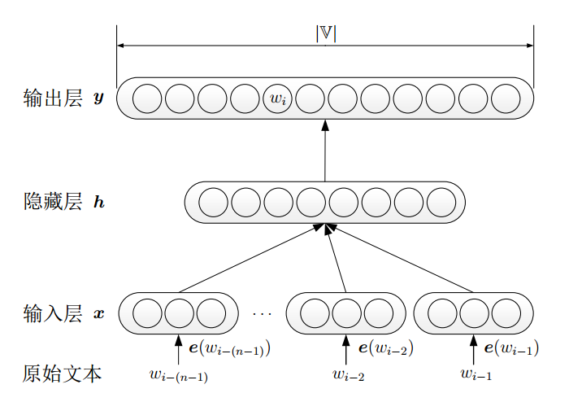



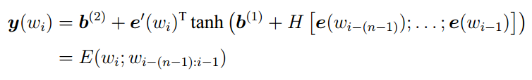
神经网络语言模型

Slide 12
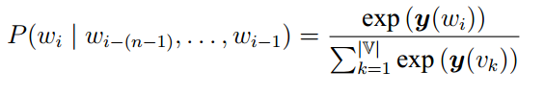
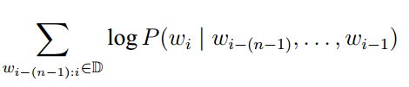

神经网络语言模型
softmax
目标函数
参数更新

Slide 13
神经网络语言模型
神经网络语言模型中的词向量出现在两个地方。一个是在输入层中，各词的词向量存于一个|e|×|V|维的实数矩阵中，词w到其词向量 e(w) 的转化就是从该矩阵中取出一列。另一个是在隐藏层到输出层的权重矩阵中。由于 Bengio 等人的工作只考虑对语言模型的建模，词向量只是其副产品，因此他们并没有指出哪一套向量作为词向量效果更好。

Slide 14
神经网络语言模型
神经网络语言模型之所以能对 n 元条件概率进行更好的建模，缓解数据稀疏问题，是因为它使用词序列的词向量对上文进行表示，而传统语言模型使用的是各词的独热表示作为上文的表示。利用这种低维的实数表示，可以使相似的上文预测出相似的目标词，而传统模型中只能通过相同的上下文预测出相同的目标词。

Slide 15
神经网络语言模型
2010年，Mikolov等人提出循环神经网络语言模型（Recurrent Neural Network based Language Model，RNNLM），直接对 进行建模，而不是使用前n-1个词，因此，RNNLM 可以利用所有的上文信息，预测下一个词。

Slide 16
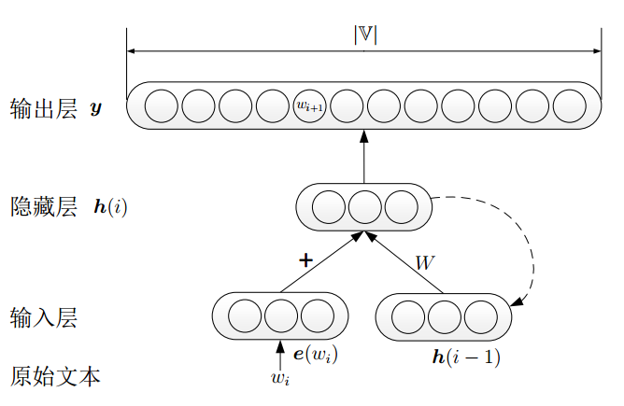

神经网络语言模型

Slide 17
word2vec
word2vec是 Google 在 2013年年中开源的一款训练词向量的高效工具，采用的模型有 CBOW（Continuous Bag-Of-Words，即连续词袋模型）和Skip-Gram 两种，Tomas Mikolov在2013年发表的两篇论文——Efficient Estimation of Word Representations in Vector Space和Distributed Representations of Words and Phrases and their Compositionality中发布了这个工具包。

Slide 18
词向量的规律
vector(“King”) - vector(“Man”) + vector(“Woman”)~=vector(“Queen”)
vec(“Russia”) + vec(“river”) ~=vec(“Volga River”)
vec(“Germany”) + vec(“capital”) ~= vec(“Berlin”)

Slide 19
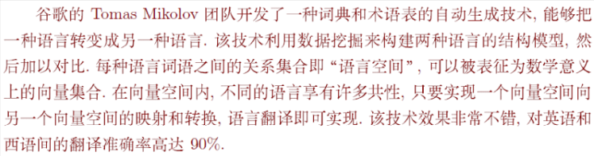
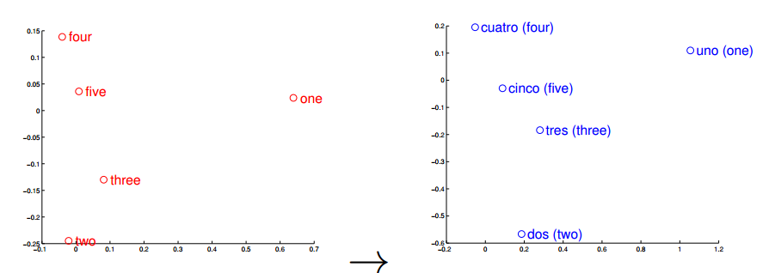
词向量的规律

Slide 20
Efficient Estimation of Word Representations in Vector Space
在本文中，作者提出了两种新的模型体系结构——Continuous Bag-of-Words Model(CBOW)和Skip-gram用于学习分布式词汇表示，他们的目标是学习词向量，而不是语言模型，因此保证目标的前提下，可以尽量简化模型结构，从而降低计算复杂度，这些模型可能不能像NNLM那样精确地表示数据，但可以更有效地训练数据。

Slide 21
Continuous Bag-of-Words Model(CBOW)
该模型以 NNLM 作为蓝本，并在其基础上做了两个简化：（1）CBOW 没有隐藏层，去掉隐藏层之后，模型从神经网络结构直接转化为 对数线性结构，对数线性结构比三层神经网络结构少了一个矩阵运算，大幅度地提升了模型的训练速度；（2） CBOW 忽略了上下文各词的词序信息，使用上下文各词词向量的和代替神经网络语言模型使用的上文各词词向量的拼接。

Slide 22
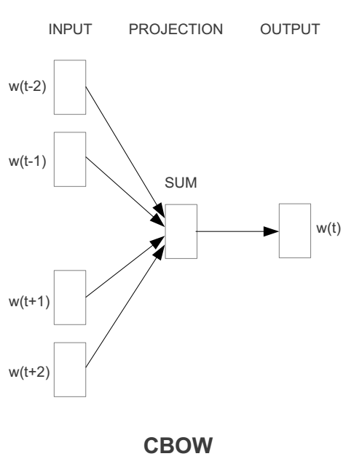
Continuous Bag-of-Words Model(CBOW)

Slide 23

Continuous Bag-of-Words Model(CBOW)
作者称这种架构为词袋模型，因为忽略了词序，此外，相比用NNLM只用目标词前面n-1个词，CBOW用了目标词前后的词。由于没有隐藏层，CBOW 模型的输入层直接就是上下文的表示， CBOW 模型根据上下文的表示，直接对目标词进行预测
给定一个训练文本 w₁, … , w_{T} ，CBOW的目标函数为

Slide 24
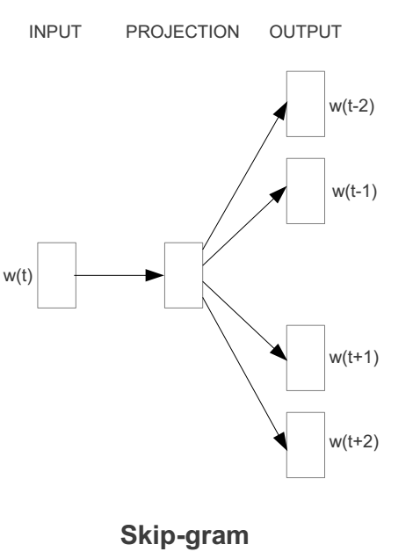
Skip-gram
其架构类似于CBOW，但它并不是基于上下文来预测当前的单词，而是根据当前词去预测上下文

Slide 25

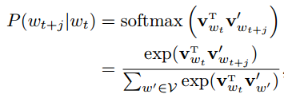
Skip-gram
给定一个训练文本w₁, … , w_{T}，Skip-Gram模型的目标函数为

Slide 26
加速训练的方法
前面我们提到通过简化模型结构，大大提升了训练速度。现在我们再介绍两个加速训练的方法，层次化softmax和负采样。

Slide 27
层次化softmax（Hierarchical softmax）
层次化softmax是对full softmax的近似，但是计算十分高效。Full softmax的分母即配分函数的计算需要遍历所有输出结点，而输出层结点对应词汇表中的单词数，一般数目较大，这样计算是不现实的，层次化softmax就是为了解决这个问题而提出的。
full softmax

Slide 28
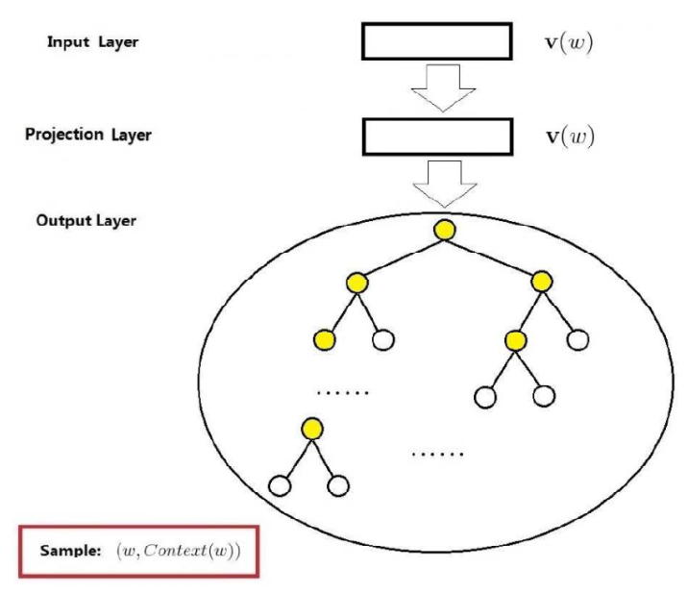
层次化softmax使用输出层的二叉树表示，W个单词作为叶子结点

Slide 29
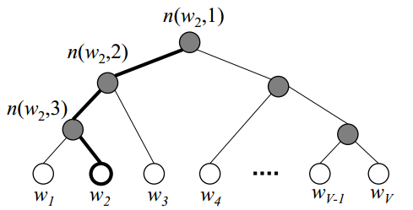
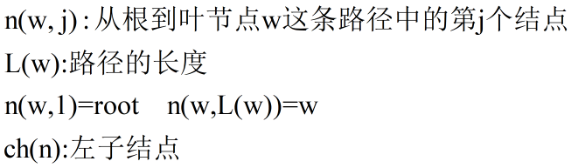
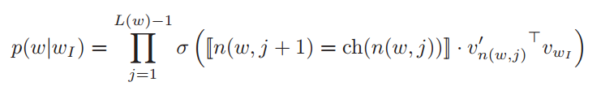





Slide 30
层次化softmax（Hierarchical softmax）
作者使用了Huffman树，因为它给频繁出现的单词分配短代码，这进一步加速了训练，而且Huffman树所有的内部结点都有两个子结点，不会出现有的内部结点只有一个子结点的现象。对于二叉树来说，左右子结点是区分的，我们可以规定词频大的子结点作为左子，这样就唯一确定了一棵Huffman树。

Slide 31
层次化softmax（Hierarchical softmax）
其实层次化softmax和下面要提到的负采样基本想法是减少对于每一个训练样本需要更新的输出向量的数目，full softmax对于每一个训练样本都要更新所有输出结点对应的向量，而层次化softmax只需要更新树中路径对应的结点的向量，从而加快训练速度。
就是说，虽然计算效率有所改进，但是参数的数量是差不多的，原来是每个单词对应两个向量，现在把隐藏层到输出层的向量换成了树内部子结点对应的向量，而树的叶结点数量为W，内部子节点的数量为W-1（对于Huffman树来说是这样），提升效率不是通过减少参数实现，而是减少每次迭代所需要更新的参数。

Slide 32
负采样（negative sampling）
负采样的思想比层次化softmax更直接：为了解决每次迭代需要更新的输出向量太多的困难，我们只更新了它们的一个样本。
负采样是噪声对比估计（Noise Contrastive Estimation）的简化版本，NCE的基本思想是选择一个噪声分布，然后从原始分布和噪声分布的混合分布中抽取一个样本x，目标是训练一个“判别者”D，使其能很容易地分辨出样本x来自于哪个样本

Slide 33


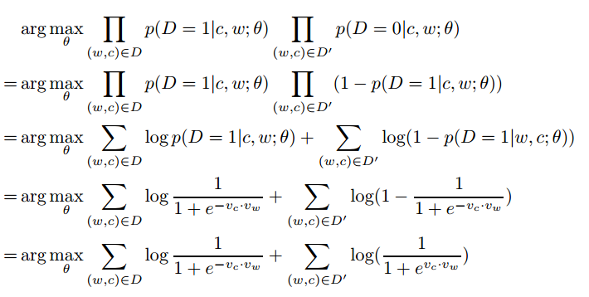

负采样（negative sampling）
对于负采样，我们可以这样理解，记(w, c)为单词及上下文， 为来自语料库的概率， 为不来自语料库的概率，这样就变成了一个二分类问题。

Slide 34


负采样（negative sampling）
噪声分布用Pn(w)表示，对于一个样本，定义目标函数如下：

Slide 35

如何采到负样本？

Slide 36
负样本的采集
词表中的词在语料库中出现的次数有高有低，对于高频词，被选为负样本的概率就应该比较大，而对于低频词则相反，本质上是一个带权采样问题。怎么做到带权采样呢？作者使用噪声分布为一元语言模型（Unigram）U(x)的U(x)^{3/4}/Z，Z为归一化因子，相当于对高频词进行降采样，对低频词进行上采样。对于NEC和NEG，作者发现在尝试的每项任务（包括语言建模）上，这个噪声分布显著地优于U(x)和均匀分布。

Slide 37
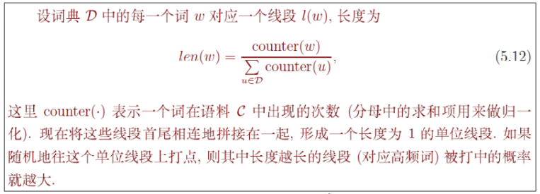


带权采样

Slide 38
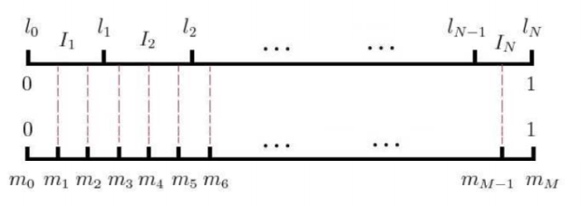
带权采样
M>>N

Slide 39
对频繁词的二次采样（subsampling）
在非常大的语料库中，最频繁的单词很容易出现数亿次(例如，“in”、 “the”和“a”)，这样的词通常比罕见的词提供的信息价值更少。例如，模型受益于观察到“France”和“Paris”的同时出现，但是观察到“France”和“the”的频繁共存的的益处要小得多，因为几乎每个单词都与“the”一起经常出现在一个句子中，因此，经过几百万个例子的训练后，常用单词的向量表示不会发生明显的变化。

Slide 40
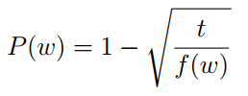
对频繁词的二次采样（subsampling）
为了克服罕见词和常用词之间的不平衡性，作者采用了一种简单的二次抽样方法：将训练集中的每个单词以下式计算的概率进行丢弃
其中f(w)是词w的频率，t是一个选择的阈值，通常大约是1e−5。作者选择这个抽样公式是因为它对频率大于t的单词进行抽样同时保留了频率的排序，也就是说即使词频较高的单词丢弃了一部分，对单词按照词频排序顺序依然不变。

